Slide 1
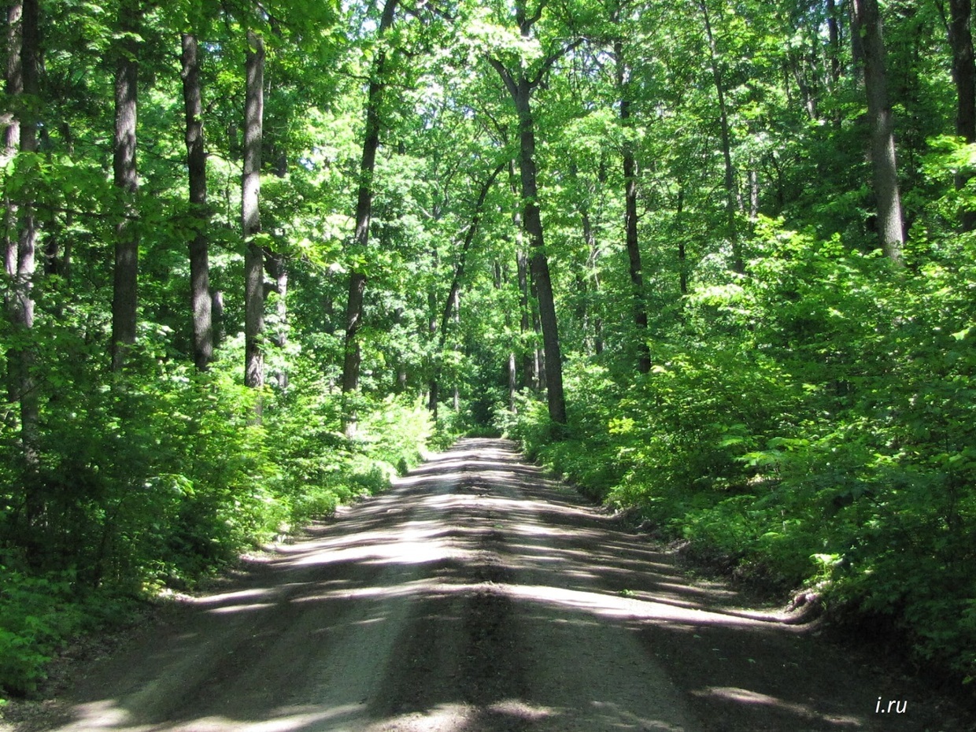
Шипов лес –
богатство Воронежской области
Тульская О.К. МКОУ Ударниковская ООШ

Slide 2
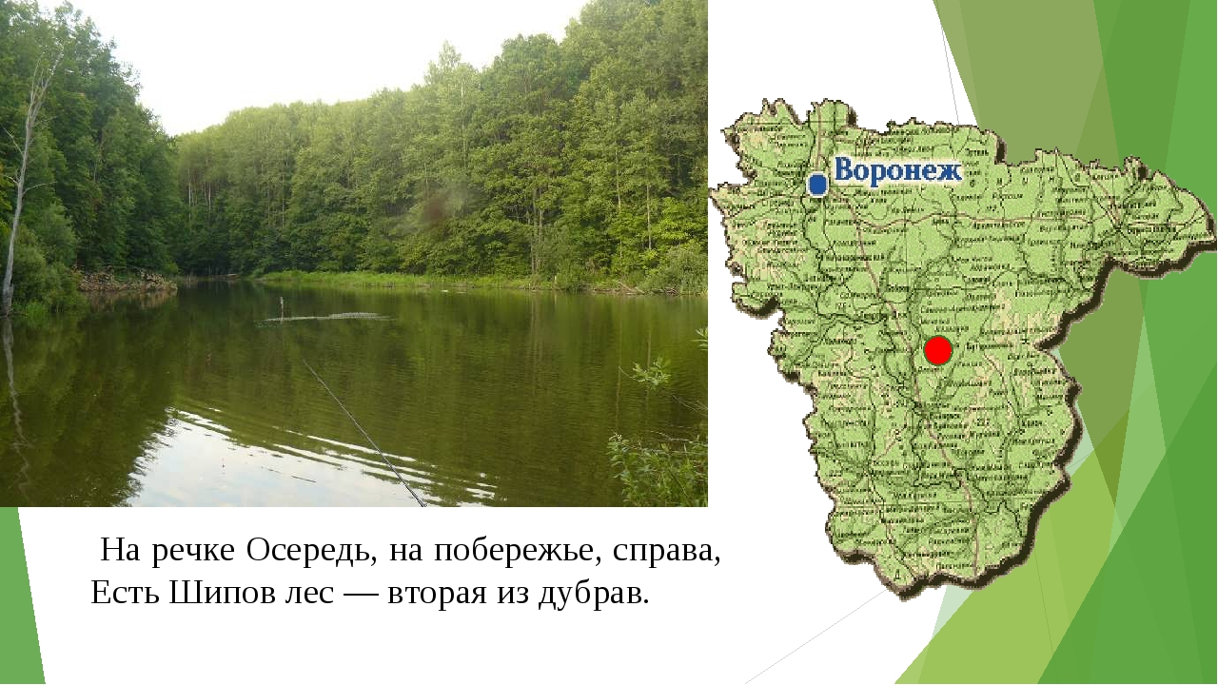

Slide 3
Шипов лес — самая крупная островная дубрава в Черноземном крае. На юг от нее не встретишь ни одного массива до самых предгорий Кавказа. По правому нагорному берегу реки Осередь, левому притоку реки Дон, тянется Шипов лес неширокой (6-12 км) лентой от Павловска до Бутурлиновки. Площадь этого уникального леса около 32 тысяч гектаров. Только две широкие безлесные балки — «провороты» рассекают Шипов лес на Первую и Вторую Корабельные рощи и Казенную дачу.
Широкую известность Шипов лес получил в начале XVIII века. В 1709 году в поисках удобного места для строительства кораблей на Дону Петр I обнаружил недалеко от Павловска нетронутый топором девственный лес с дубами до 400-450-летнего возраста. За островное расположение леса и высокое качество древесины назвал Петр лесной массив «Золотым кустом государства Российского». Стройные высотой 26-30 метров дубы доминируют над появившимися здесь позднее липой, кленом, лещиной.

Slide 4
Сильное впечатление мощью деревьев и обилием зелени производит высокоствольная старовозрастная дубрава. На площади около 100 га сохраняется один из редких сохранившихся в Шиповом лесу естественных древостоев. В возрасте около 200 лет высота дубов достигает 40 м, а средний диаметр около полуметра. Запас древесины на 1 га 500-550 м³. Ствол одного только дерева в объеме составляет 5-6 м³. В первый ярус к дубу здесь поднимаются немногие экземпляры ясеня. Во втором ярусе растут спутники дуба и его свита — клен остролистный, липа, в третьем, подлеске, господствует толстоствольная лещина и клен полевой. Травянистый покров представлен снытью обыкновенной, копытнем европейским, ясменником пахучим, медуницей, осокой волосистой. Во всем Шиповом лесу доминирует позднораспускающаяся разновидность дуба, деревья которой отличаются прямоствольностью и очень высоким качеством древесины.

Slide 5
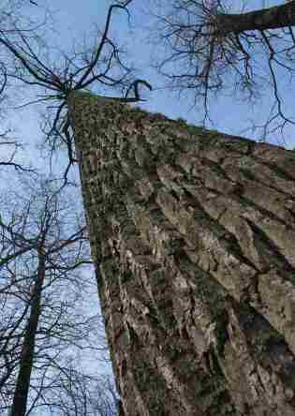
В центральной части Красного лесничества отобраны сотни плюсовых деревьев, отмеченных специальным белым пояском и номером. Это деревья – маточники, от которых заготавливают желуди для лесоплеменного дела в лесных хозяйствах Центрального Черноземья и многих других районов России.

Slide 6
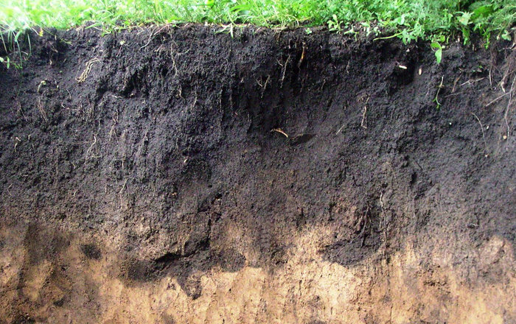
В Воронежской области серые лесные почвы представлены тремя видами: темно-серыми, серыми и светло-серыми почвами. Они образовались под широколиственным лесом и сохранились в естественном виде под Шиповым лесом. Целинная растительность – дубовый лес из дуба черешчатого с примесью клена, липы, вяза, ясеня – материнская порода для серых лесных почв, которые содержат высокое содержание гумуса – от 5 до 11 %.

Slide 7
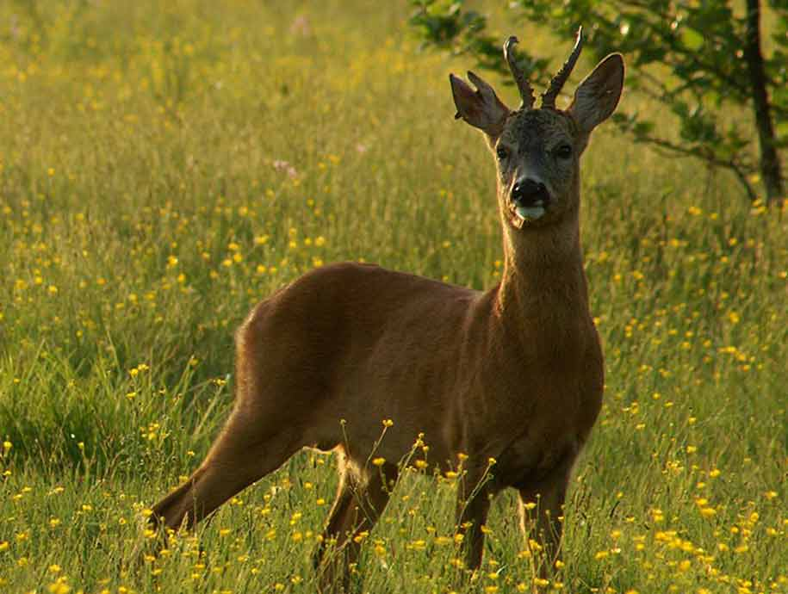
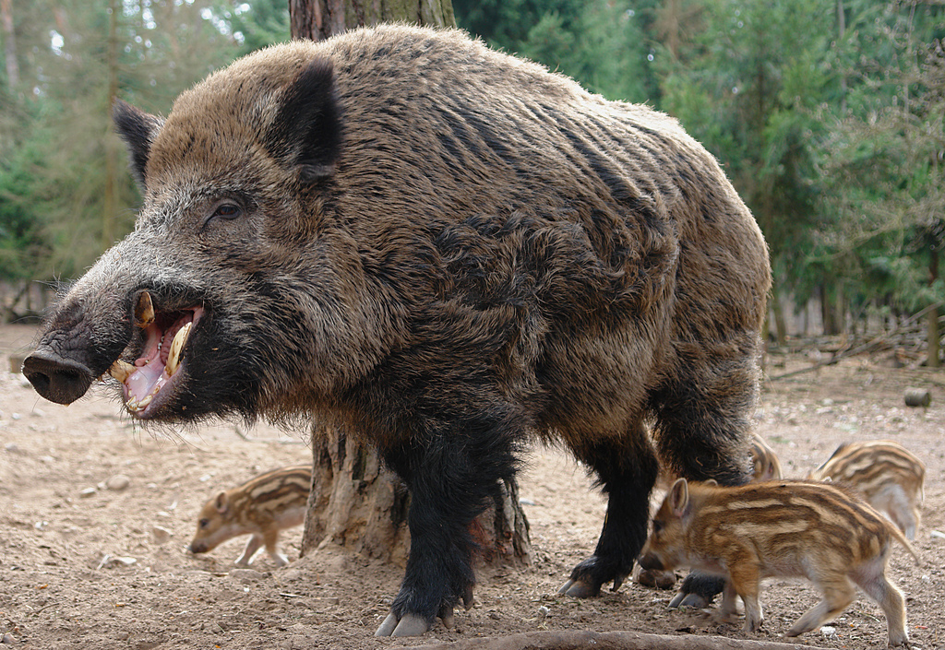
Косуля – одно из красивейших животных в семействе Оленей.
Кабан

Slide 8
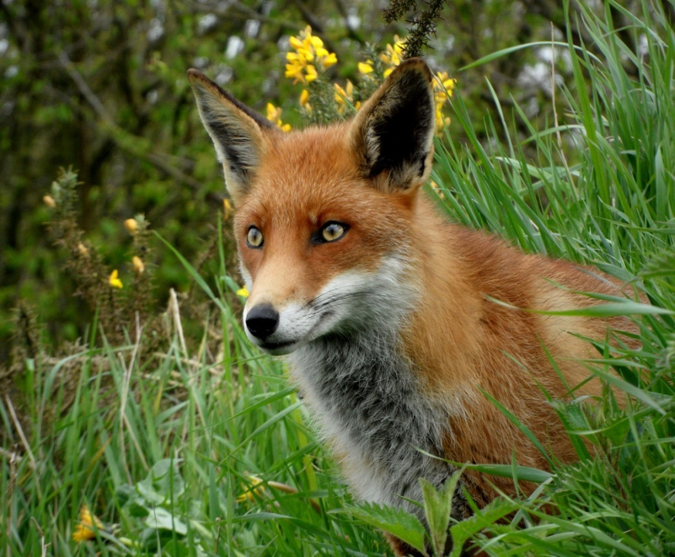
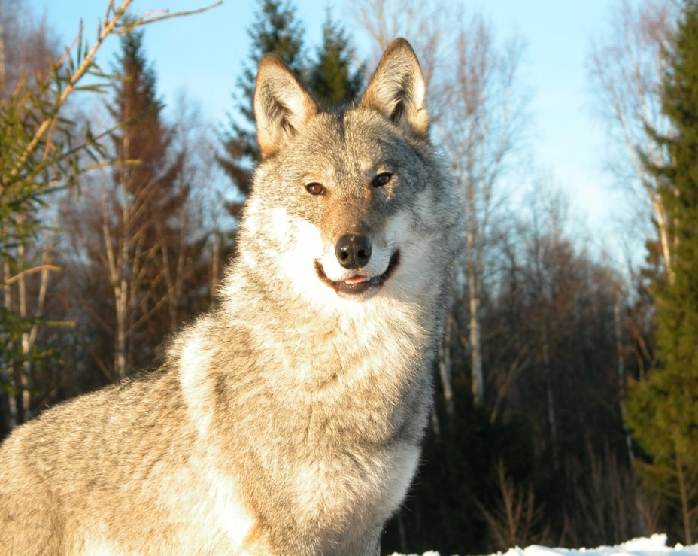
Лиса обыкновенная
Волк серый

Slide 9
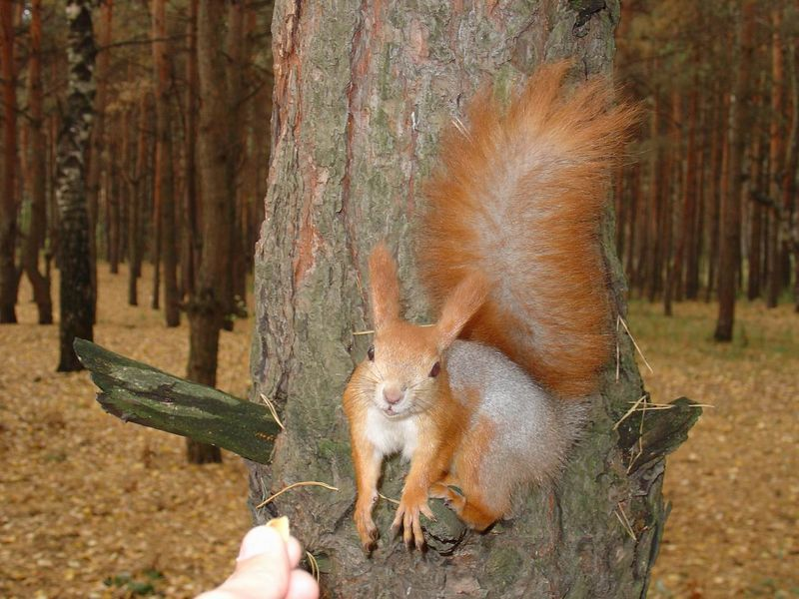
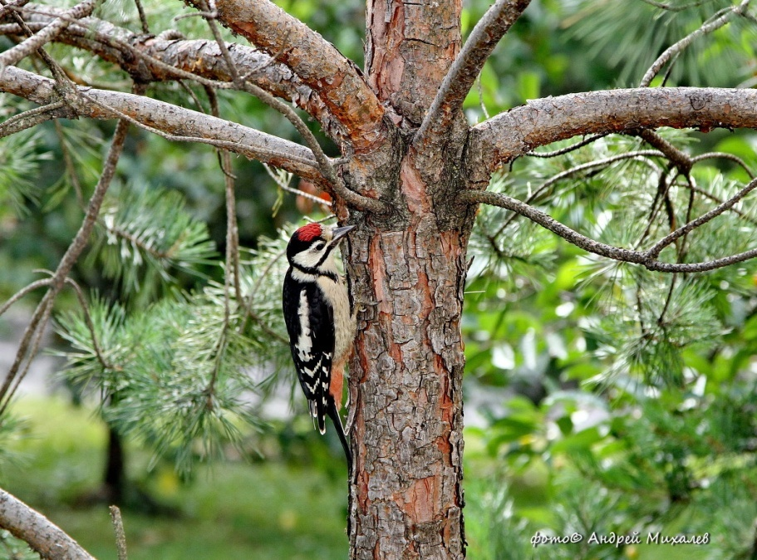
Белка
Дятел большой пестрый

Slide 10
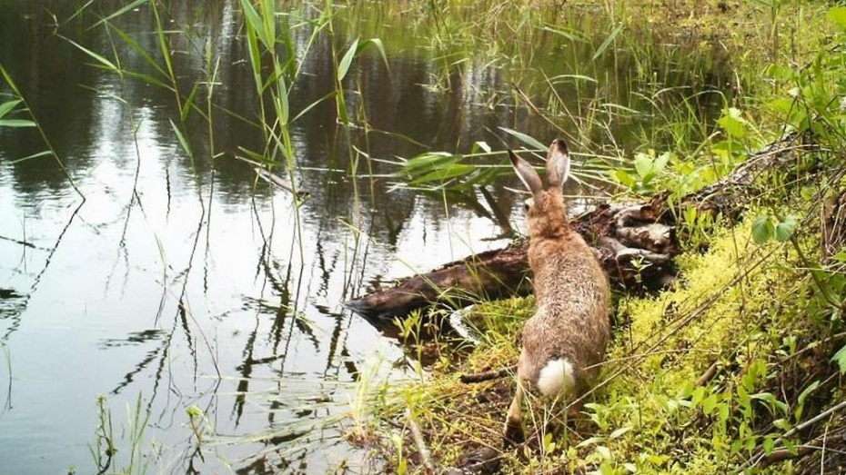
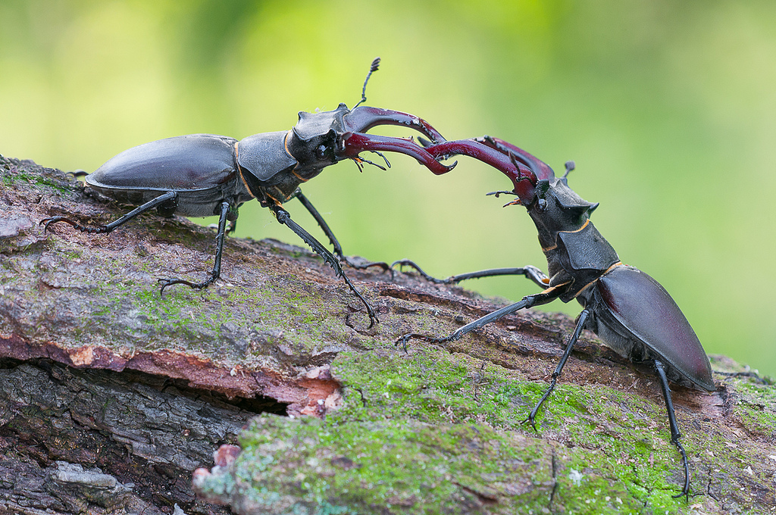
Заяц - русак
Жук - олень

Slide 11
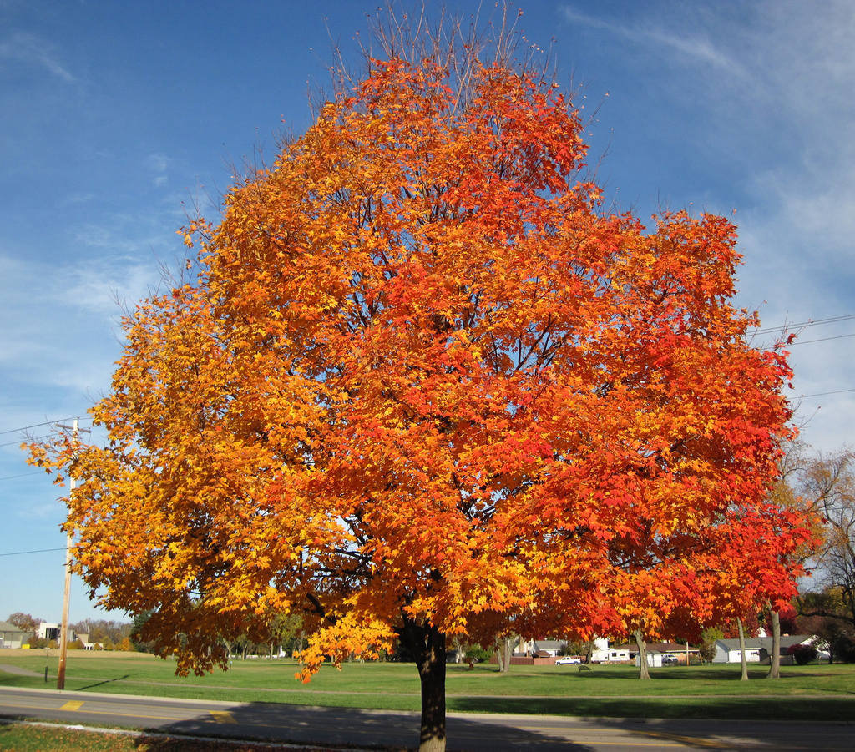
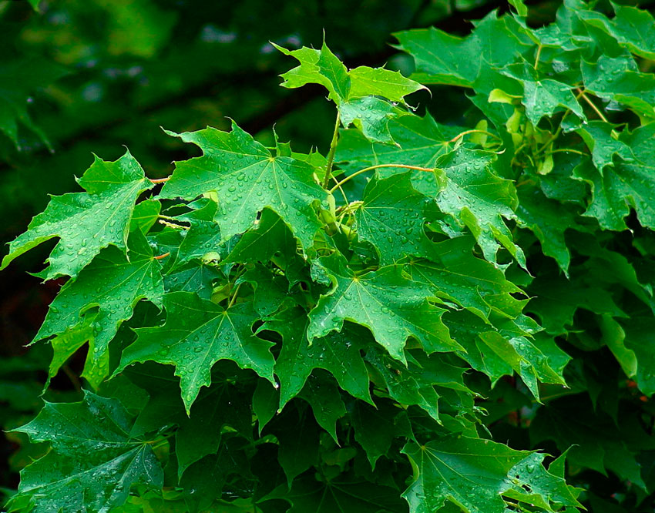
Клен

Slide 12
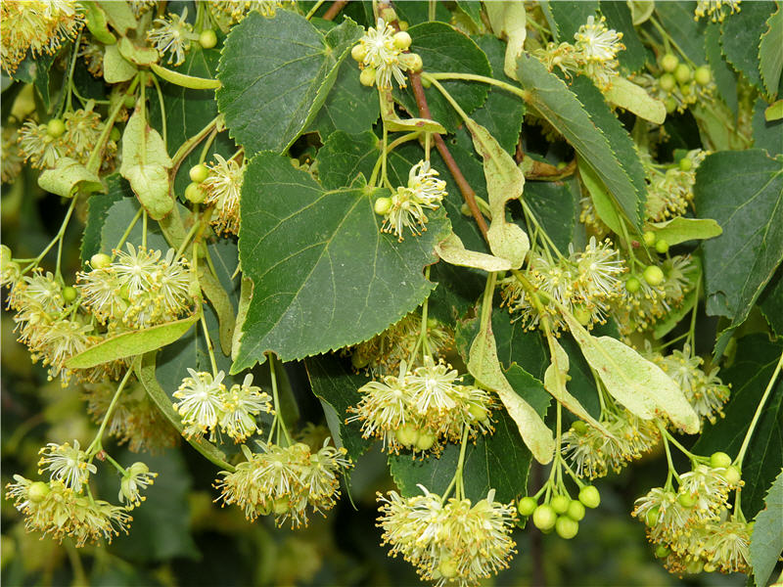
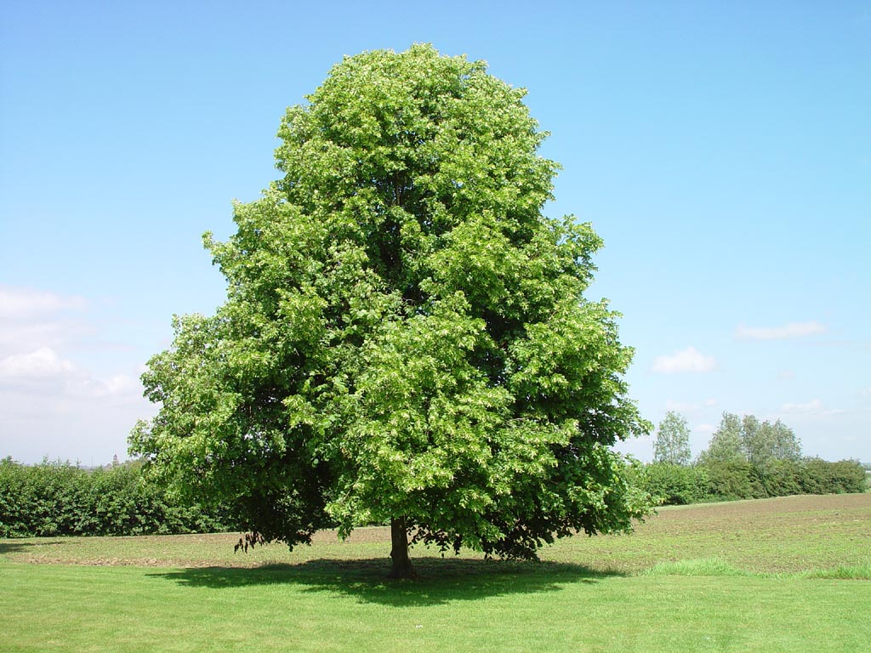
Липа

Slide 13
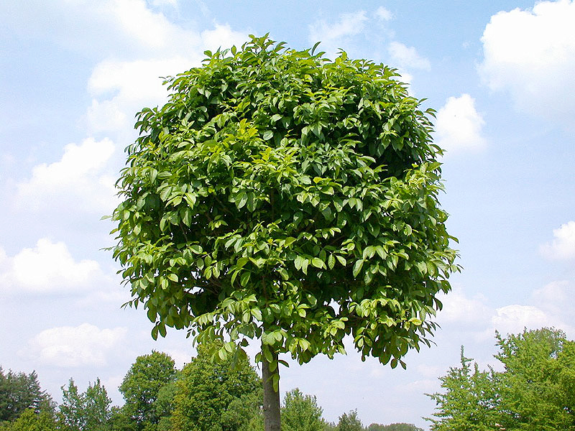
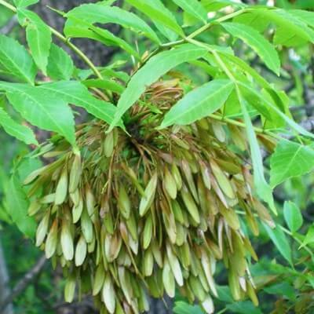
Ясень

Slide 14
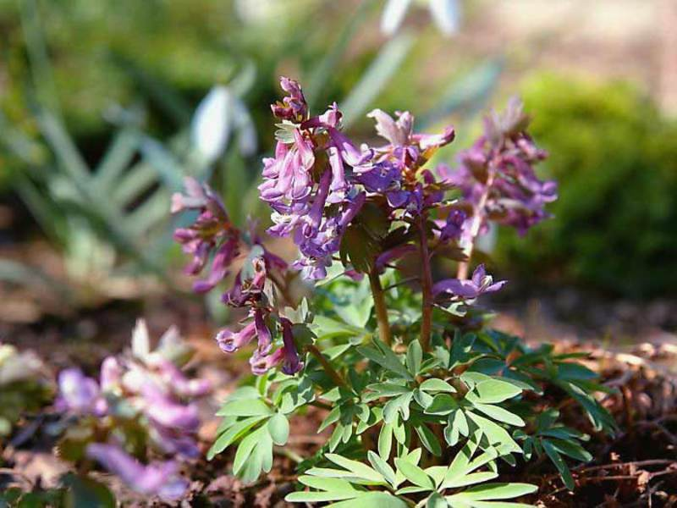
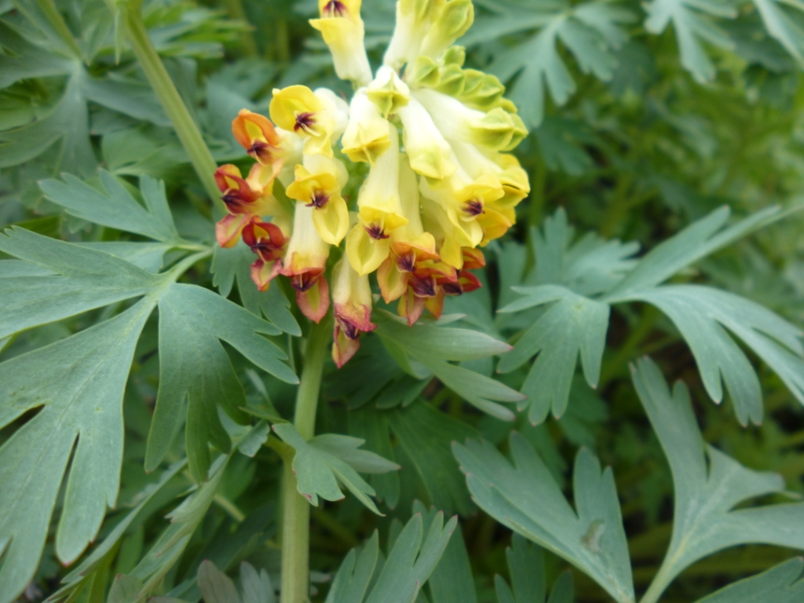
Хохлатки

Slide 15
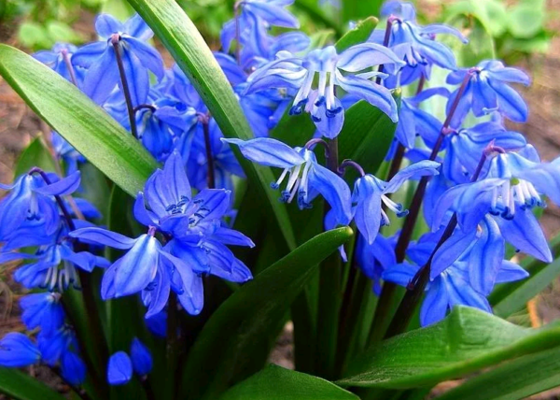
Пролеска

Slide 16
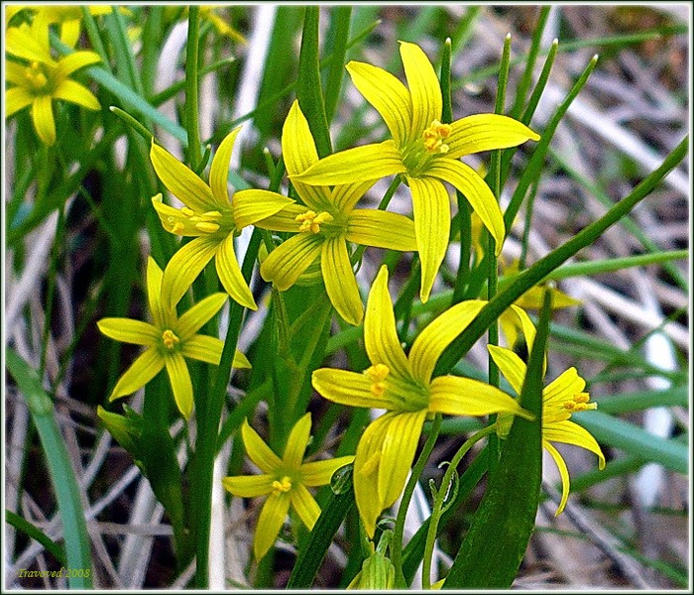
Гусиный лук

Slide 17
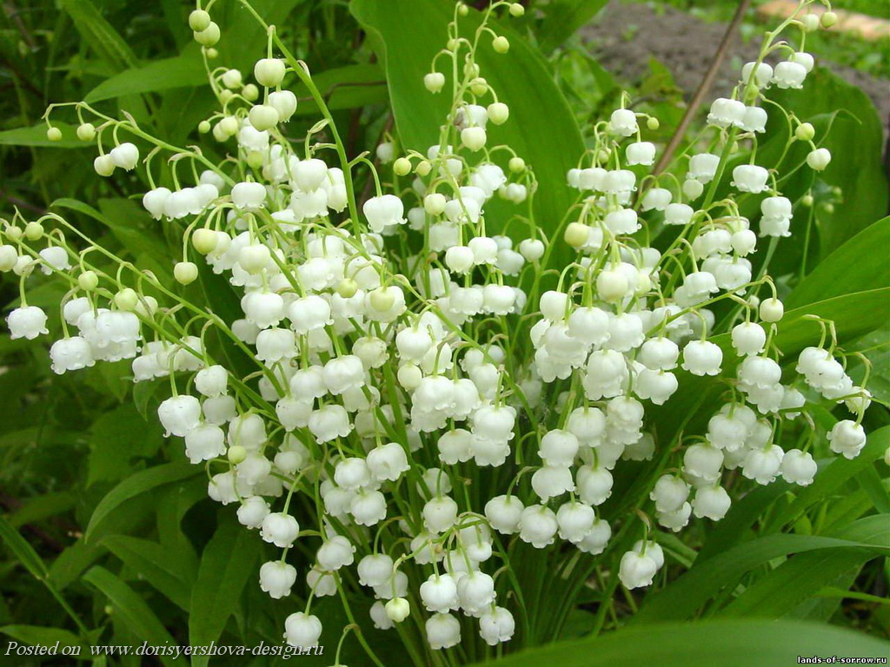
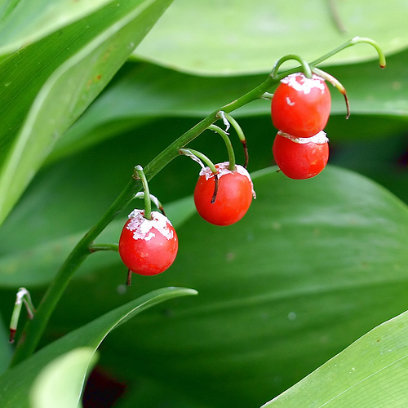
Ландыш
Плоды ландыша

Slide 18
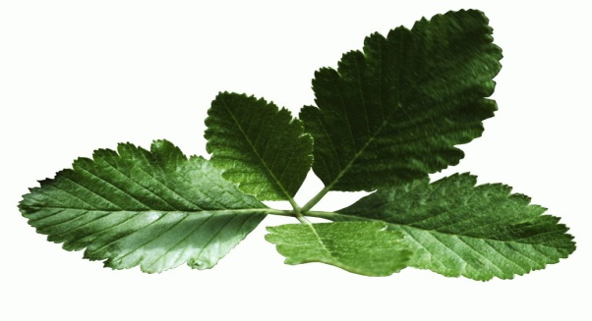
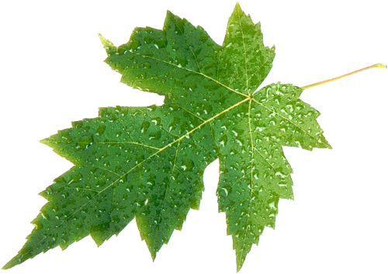
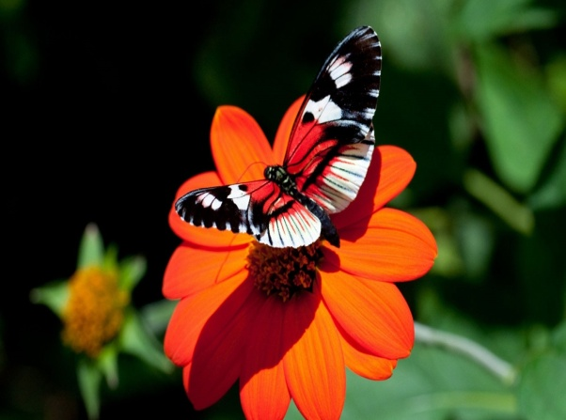
Берегите лес!!!
Спасибо за внимание!

